Slide 1

Насибуллин Рафаэль Игоревич
Директор Общества с ограниченной ответственностью
«Гайский завод по обработке цветных металлов»

Slide 2
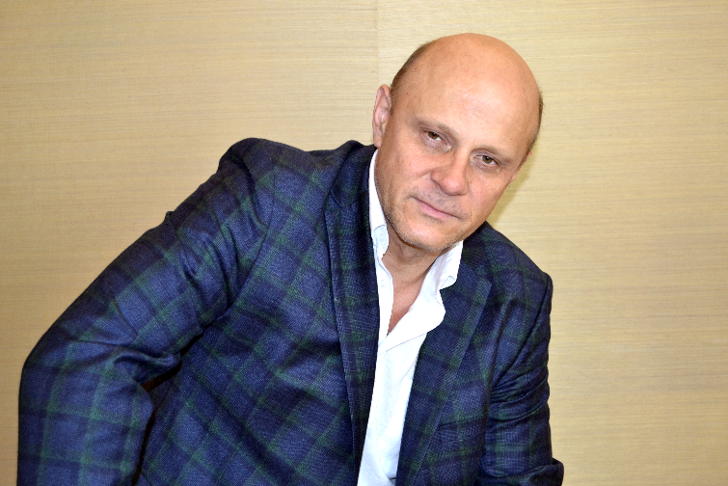
Биография
Родился 15 июля 1971 г. в городе Алма-Ата,Казахстан.
Получил высшее образование в Карагандинском металлургическом институте по профилю литейное производство по профессии инженер-литейщик черных и цветных металлов.
После окончания учебы прошел срочную службу в армии
Трудовую деятельность начал в группе НЛМК (г.Ревда Свердловской области) с Мартеновского цеха. Прошел трудовой путь от подготовителя стали разливочной канавы до директора по производству. Руководящий опыт начался с мастера участка разливки, в 2007 году был переведен на должность начальника производственного отдела и в марте 2011 года занял должность директора по производству Нижнесергинского Метизно-Металлургического завода.
В период работы в группе НЛМК осваивал смежные профессии, принимал участие в разработке эффективной системы мотивации персонала на основе KPI, принимал участие в системе повышения эффективности производства (СПЭП)

Slide 3
Достижения и награды
В группе НЛМК реализованы проекты по повышению эффективности производства на базе следующих инструментов:
6С – контроль реализации планов рациональной организации рабочих мест;
А3 – проведение совещаний в формате А3, направленных на повышение эффективности производства;
Картирование – контроль планов картирования технологических и ремонтных операций;
Инициативы – участие в техническом совете по рассмотрению инициатив;
3 базовых инструмента – контроль и анализ простоев, контрольных карт, брака.
Участие в организации и внедрении ИИСУ ПХД на платформе SAP ERP модуль РР на предприятии

Slide 4



Достижения и награды
За время работы в ОАО «НСММЗ» получил множество благодарственных писем, наград и сертификатов за добросовестный труд и вклад в развитие промышленности.
2005г. – награжден благодарственным письмом губернатора Свердловской области.
2010г. – награжден почетной грамотой Управляющего западным управленческим округом Свердловской области.
2014г. - получено удостоверение об участии в семинаре "Тойота инжиниринг корпорейшн", г. Липецк;
2014г. - получен диплом участника семинара "Повышение бизнес-квалификации" USIB, г. Екатеринбург.
2015г. - награждён почётной грамотой Министерства промышленности и торговли
За долголетнюю совместную работу

Slide 5
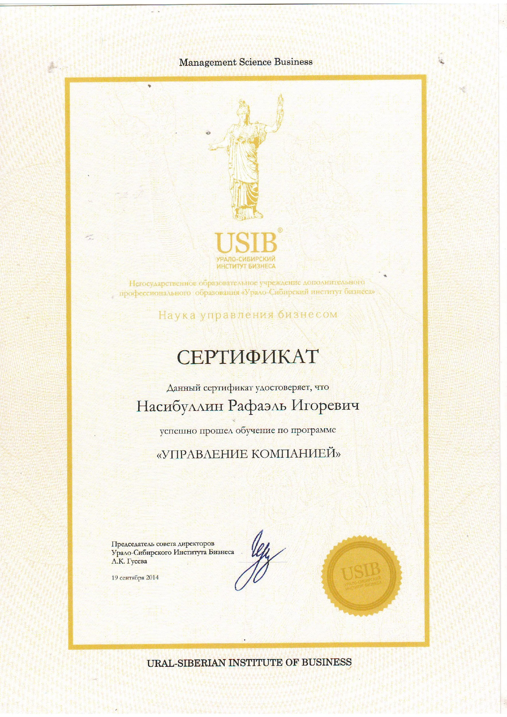
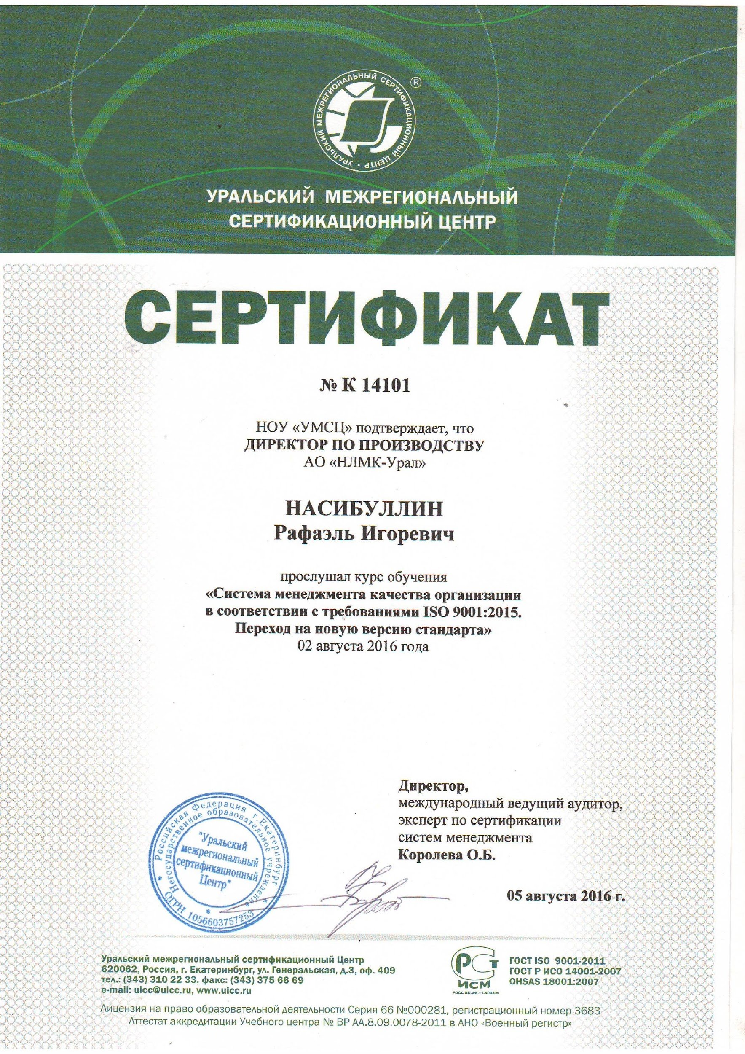
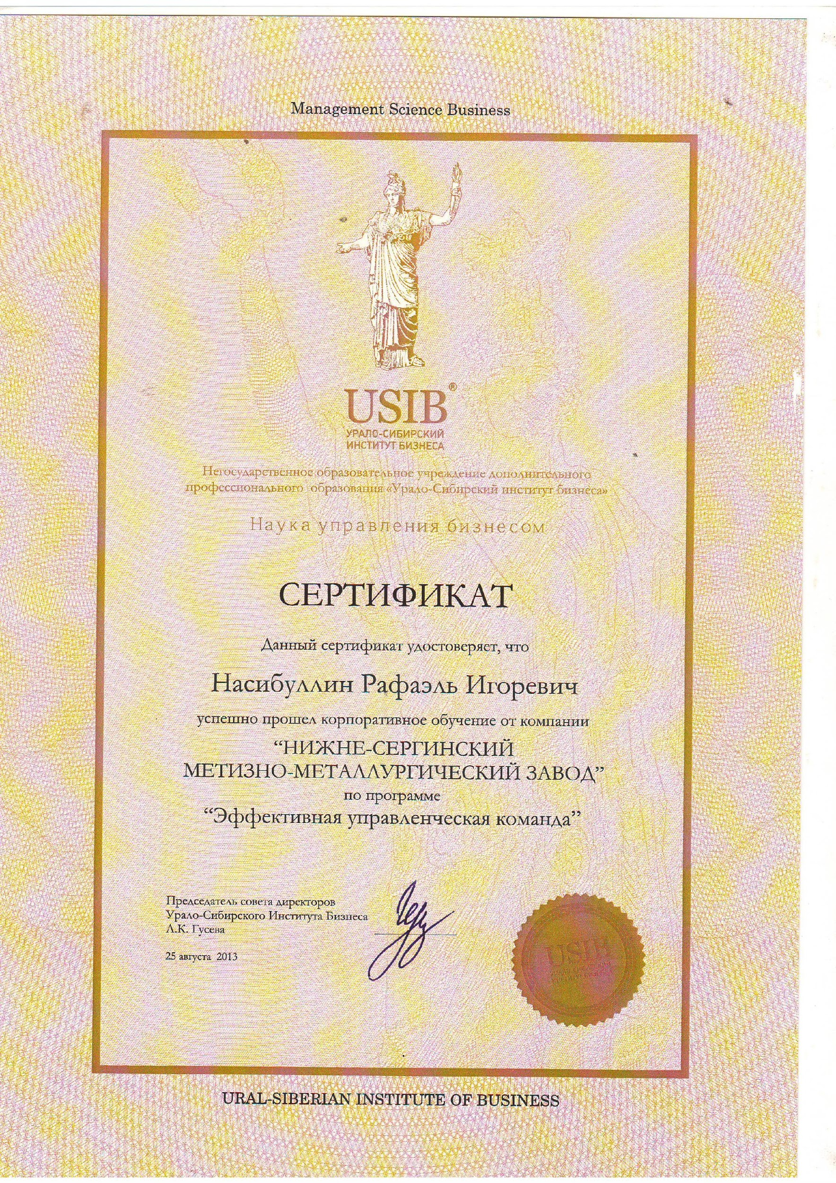
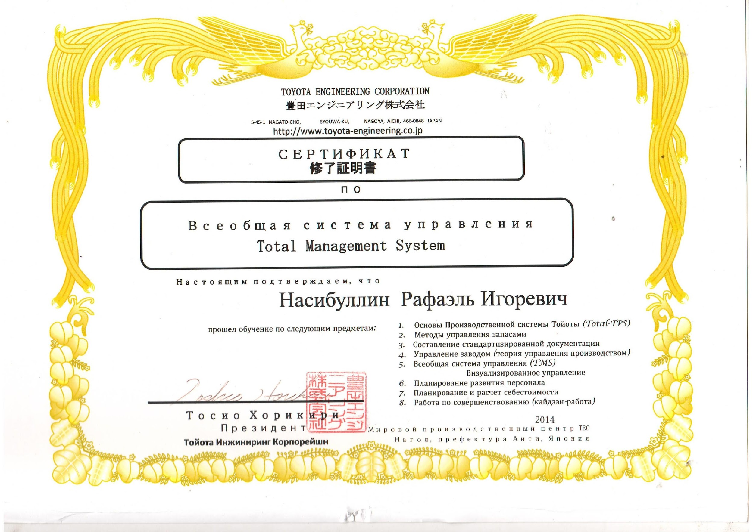
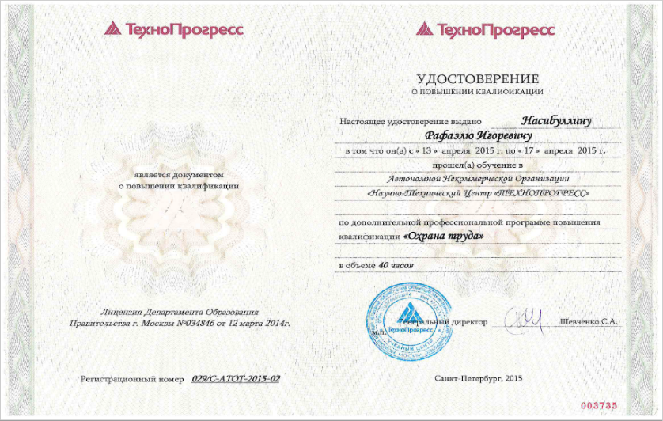
Обучение и развитие
«Управление компанией»
«Система менеджмента с требованиями ISO 9001:2015. Переход на новую версию стандарта»
«Эффективная управленческая команда»
«Всеобщая система управления»

Slide 6
ГЗОЦМ
В августе 2018 года был приглашен на Гайский завод по обработке цветных металлов заместителем директора по производству. Завод расположен в городе Гай Оренбургской области (численность населения 33.000 человек). В июне 2020г. был утвержден на должность директора завода.
В ООО «ГЗОЦМ» реализованы следующие проекты:
Внедряется система 5С на предприятии;
Снижена себестоимость производства продукции;
Снижен уровень брака;
Предприятие выведено на стабильный финансовый результат;
Сформирован молодой профессиональный коллектив;
Заказчики обеспечены качественной продукцией, что подтверждает факт получения сертификата на соответствие требованиям ISO 9001:2015 (ГОСТ Р ИСО 9001-2015). Сертификат получен в 2020 году;
Внедрена система рациональных предложений на предприятии, и за первое полугодие 2020 года экономия по предложенным рационализаторским предложениям составила более 600.000 рублей;
Повышена производительность труда и эффективность производства путём введения новой техники и технологий производства;
Разработана и внедрена новая система мотивации и оплаты труда;
Разработан выпуск 2 новых видов продукции: сплавы М1 и ЛО ( 2020 г.) Изготовление лент Л-63 0,7*15 мм;
Разработана и внедряется программа энергоэффективности предприятия.

Slide 7

ГЗОЦМ
В ООО «ГЗОЦМ» запланированы к реализации следующие проекты:
Запуск непрерывной литой заготовки на установке фирмы Rautomead
Запуск производства литой заготовки сплавов ЛС
Освоение новых видов литья цветной металлургии по сплавам
Освоение и выпуск прессованного прутка
Освоение и прокат жаропрочной бронзы
Профессиональные планы на ближайшую перспективу:
Совершенствование производственной системы
Внедрение 1С ERP - автоматизация производственных процессов
Совершенствование технологических процессов
Повышение эффективности предприятия
МОЯ ЦЕЛЬ:
СОЗДАНИЕ ПРОФЕССИОНАЛЬНОЙ КОМАНДЫ ДЛЯ РЕАЛИЗАЦИИ
ЭФФЕКТИВНОГО ПРОИЗВОДСТВА С СОВРЕМЕННЫМИ ТЕХНОЛОГИЯМИ

Slide 8
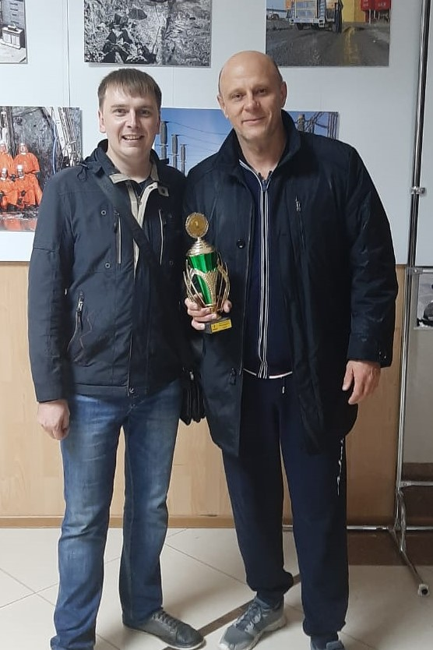
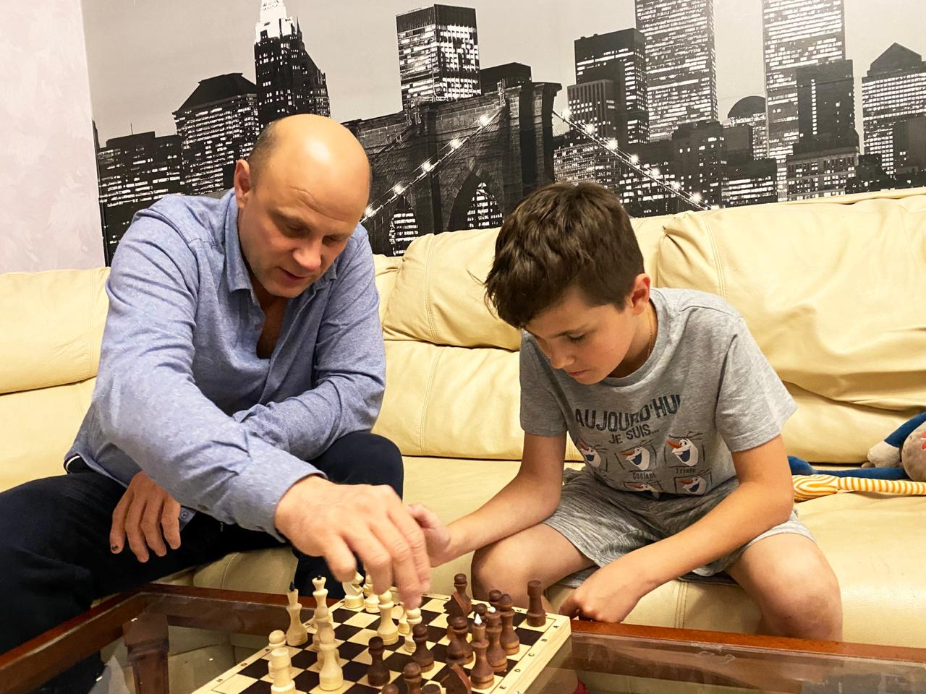
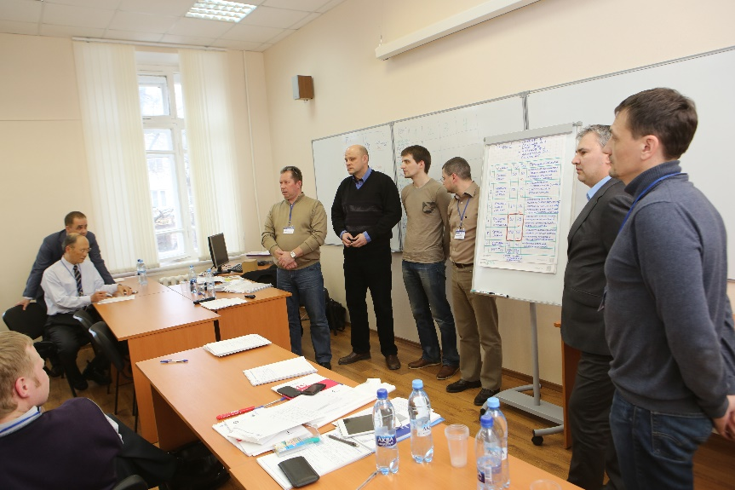
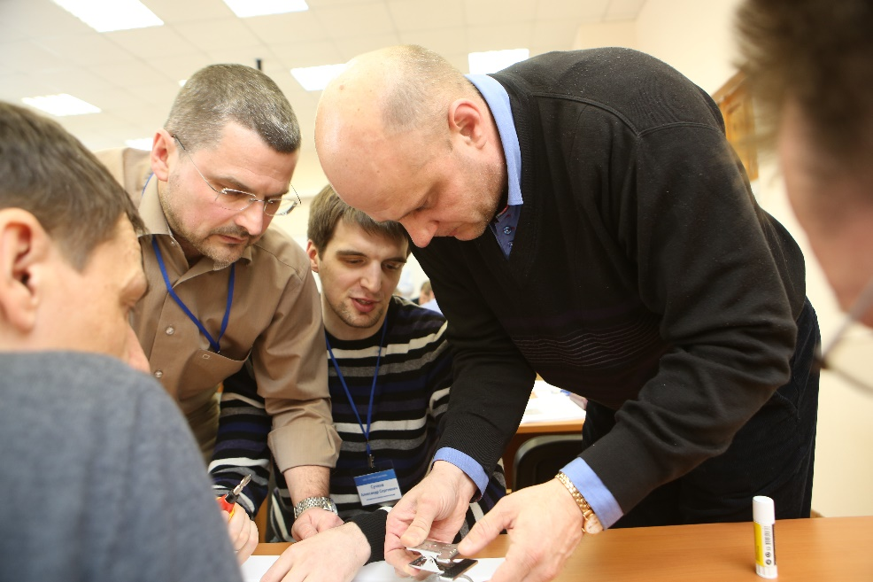
Увлечения
Придерживаюсь сам и популяризирую здоровый образ жизни!
Занимаюсь бегом, посещаю спортивный клуб. Занимаюсь саморазвитием, увлекаюсь чтением литературы, в том числе медицинской. Увлекаюсь игрой в шахматы.

Slide 9
Социальная работа
Принимаю активное участие в благотворительных акциях (в том числе помощь малоимущим и многодетным семьям).
В 2020 году предприятием и мною лично была оказана помощь:
4 многодетным семьям приобретены ноутбуки;
Семье, воспитывающей 7 несовершеннолетних детей в подготовке к школе (закуплена школьная и спортивная одежда и обувь, канцелярские принадлежности);
Работникам предприятия и их семьям организовано бесплатное посещение бассейна;
Работникам предприятия в 2020 году организована бесплатная доставка до места работы и обратно;
Ежемесячно оказывается материальная помощь благотворительному фонду (120.000 рублей в год);
Ежегодно проводится благотворительная акция «Коробка храбрости», в целях поддержки детей, находящихся на лечении;
Возобновлены конкурсы профмастерства на предприятии с ценными призами;
Планирую оказать финансовую поддержку секции фигурного катания в городе Гай.

Slide 10
